Slide 1
PUTNI PLANERI OTVORENOG TIPa
Tomislav Erdelić, mag. ing. el. techn. inf.
Zagreb, 26. svibanj 2021.

Slide 2
Sadržaj
Uvod
Direktive
Povezivanje putnih informacija
Arhitektura sustava
Projekt LinkingDanube
Zaključak

Slide 3
Zašto putni planeri?
Buduća održiva mobilnost u ITSu
Jedna od direktiva u EU - program Europske teritorijalne suradnje (ETC)
Inicijative između nacionalnih, regionalnih i lokalnih organa vlasti
Područje Dunava $→$ EU strategija za područje Dunava
Projekt LinkingDanube za povezivanje servisa koji pružaju putne informacije između šest zemalja
Povećanje prijevoza putnika – 30% do 2030, 50% do 2050
Povezivanje putnih informacija s različitim servisima $−$ pružanje KVALITETNIH, BOGATIH i PRAVO-VREMENIH podataka

Slide 4
Problemi u transportu
Javna prometna infrastruktura nije jednako razvijena u svim zemljama članicama EU
Urbane sredine – preopterećenje infrastrukture koje uzrokuje kašnjenja u transportu – jedno od rješenja:
Gradnja nove prometne infrastrukture
Ruralna područja – javna prometna infrastruktura često nije dovoljno razvijena zbog ekonomske neisplativosti –korištenje osobnih vozila za prijevoz
Cilj je učinkovitije upravljanje prometnim sustavom bez fizičke nadogradnje infrastrukture
Navedeni problemi očituju se u Bijeloj knjizi (2011) – usluge putnih informacija u ITSu prepoznate kao bitan faktor koji doprinosi smanjenju emisije plinova i poboljšanju učinkovitosti prometnog sustava

Slide 5
Direktive
Pružanje multimodalnih putnih informacija dio su ITS direktive (2010/40/EU)
Prioritetna područja
Optimalno korištenje prometnih podataka
Kontinuitet ITS usluga za upravljanje prometom i teretom
Sigurne cestovne ITS aplikacije
Povezivanje vozila s transportnom infrastrukturom
Prioritetne akcije povezane s multimodalnim prijevozom
Pružanje usluga multimodalnih putnih informacija širom EU
Pružanje usluga putnih informacija u stvarnom vremenu širom EU
Delegirana uredba (2017/1926) – specifikacije za usluge pružanja multimodalnih informacija kako bi one bile dostupne širom EU

Slide 6
Direktive
Delegirana uredba (2017/1926)
Povezivanje usluga pružanja putnih informacija
Osim zračnog, željezničkog i pomorskog moda transporta koji se najčešće mogu „rezervirati”, uredba stavlja naglasak i na povezivanje s modom zasnovanim na vožnji po potrebi („po pozivu”)
Definira specifikaciju podataka
„Linking of service means the connection of local, regional, and national
travel information systems which are interlinked via technical interfaces to
provide routing results or other application programming interfaces (APIs)
results based on static and/or dynamic travel and traffic information.”

Slide 7
Povezivanje putnih informacija
Povezivanje usluga putnih informacija preko nacionalnih i regionalnih granica u jedan centralni sustav pružanja putnih informacija za sve članice EU
Problem velikog broja servisa za pružanje multimodalnih informacija u EU
Ograničeni na pojedina regionalna ili nacionalna područja
Veliki broj putovanja stanovnika EU – 100 milijuna prelazaka granica godišnje
Veliki broj turista – nekoliko stotina milijuna prelazaka granica godišnje
Potreba za jednim centralnim sustavom za putno informiranje od „vrata do vrata” – uključujući transnacionalno rutiranje

Slide 8
Multimodalne putne informacije
Putnici često žele povezati više modova prijevoza kako bi došli do odredišta
U slabo naseljenim sredinama, prijevoz je često organiziran „po pozivu”, te kao takav nije uključen u postojeće servise pružanja putnih informacija
Multimodalna rješenja ne bi smjela biti ograničena samo na specifični linijski prijevoz
Pojedine regije imaju specifične zahtjeve za mobilnost
Posljedica – putnici često moraju posjetiti nekoliko stranica koje pružaju putne informacije kako bi odredili raspored putovanja ili koriste samo jedan mod prijevoza za putovanja na velike udaljenosti, npr. željeznica ili zrakoplov

Slide 9
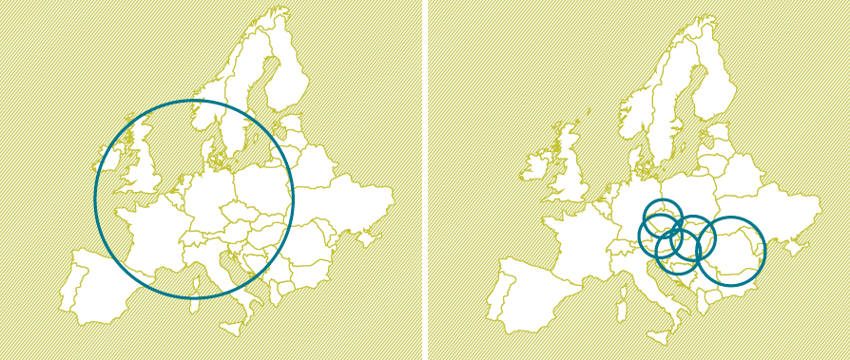
Arhitektura sustava
Centralno distribuirani sustav koji okuplja različite nacionalne javne i privatne operatere (lokalne planere putovanja) za pružanje putnih informacija

Slide 10
Arhitektura sustava
Karakteristike
Zajedničko sučelje između postojećih servisa za pružanje putnih informacija
Adekvatno procesiranje zahtjeva koji izlazi izvan geografskih okvira lokalnih sustava i sklapanje rezultata lokalnih sustava u konačnu rutu
Izmjena rezultata rutiranja, a ne temeljnih putnih podataka (rasporeda), čime se djelomično i zaštićuje izmjena svih podataka operatera s centralnim sustavom – time se rješava i problem nekompatibilnosti formata podataka
Izmjena rezultata postiže se specifikacijama programskog sučelja (API) lokalnih planera putovanja, koji kao rezultat vraćaju rutu
Krajnjem korisniku olakšava pristup putnim informacijama

Slide 11
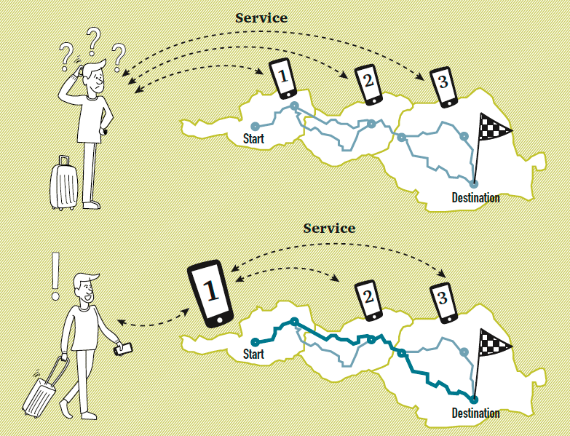
Arhitektura sustava
Zahtjev se procesira u centralnom/lokalnom sustavu te se pozivaju API lokalnih sustava, čiji se rezultati spajaju u jednu konačnu rutu

Slide 12
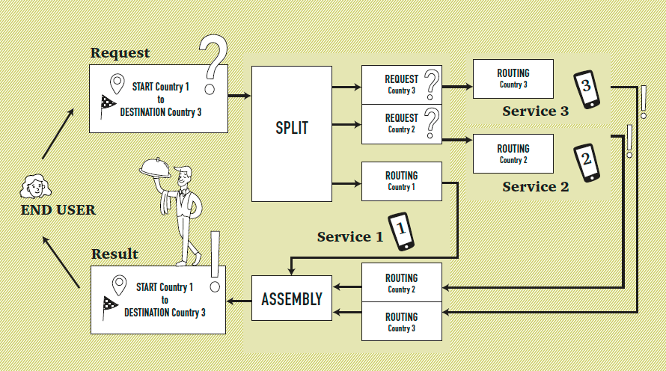
Arhitektura sustava

Slide 13
Održivost sustava
Predloženi distribuirani sustav podržava opcije nadogradnje sustava umjesto stvaranja cjelokupnog novog sustava
Lokalni servisi pružanja putnih informacija na taj način mogu zadržati postojeću implementaciju i aplikaciju prema korisniku, ali i po potrebi mogu i jednostavno nadograditi svoj sustav, bez značajnih izmjena u API prema centralnom sustavu
Integracija prijevoza na zahtjev
Lokalni pružatelji usluga mogu proširiti svoju uslugu koristeći putne informacije drugih lokalnih putnih planera i time osigurati ili čak poboljšati svoje mjesto na tržištu

Slide 14
Održivost sustava

Slide 15
Planeri putovanja otvorenog pristupa
Open API
Javno dostupno sučelje koje pruža standard za definiranje API-a koje mogu koristiti različiti sustavi distribuiranog planiranja putovanja
Jedan kanal za izmjenu svih informacija
Potkrijepljen drugim standardima: IFOPT, NeTEx, SIRI i Transmodel
Transnacionalni zahtjevi – Open API zahtjeva -
Informacije o svim podržanim transportnim modovima
Informacije o linijama i stanicama
Informacije o transnacionalnim stanicama zamjene

Slide 16
Planeri putovanja otvorenog pristupa
Sustav uključuje različite entitete unutar relativno kompleksnog okruženja
Glavni princip uključuje
Dijeljenje zahtjeva za internacionalnim putovanjem u manje zahtjeve koje će obraditi lokalni planeri putovanja
Točke razmjene (exchange points)
Okupljanje rezultata lokalnih planera putovanja u jednu konačnu rutu
Lokalni planer putovanja mora moći prepoznati da odredište i/ili polazište nije unutar geografske granice planera, te mora znati kojem podsustavu treba poslati zahtjev kako bi planer dobio tražene informacije
Kako bi lokalni planer imao navedene informacije može se koristiti centralni repozitorij na kojem će se spremiti POI podaci: lokacije, stanice, adrese, točke razmjene i sl. – navedeno omogućuje da pojedini lokalni planer radi nad relevantnim podacima

Slide 17
Planeri putovanja otvorenog pristupa

Slide 18
Projekt LinkingDanube
Pilot projekt na području Dunava, LinkingDanube – „Linking transnational, multimodal traveller information and journey planners for environmentally-friendly mobility in the Danube Region”
Šest zemalja – Austrija, Češka, Mađarska, Rumunjska, Slovačka i Slovenija
Za svaku zemlju odabran je jedan postojeći lokalni planer putovanja (iako većinom postoji više planera putovanja)
Pojedini planeri podržavaju multimodalna putovanja, a pojedini ne
Dvije analize slučaja
Udaljena – zemlje odredišta i polazišta ne dijele granicu
Susjedna - zemlje odredišta i polazišta dijele granicu

Slide 19
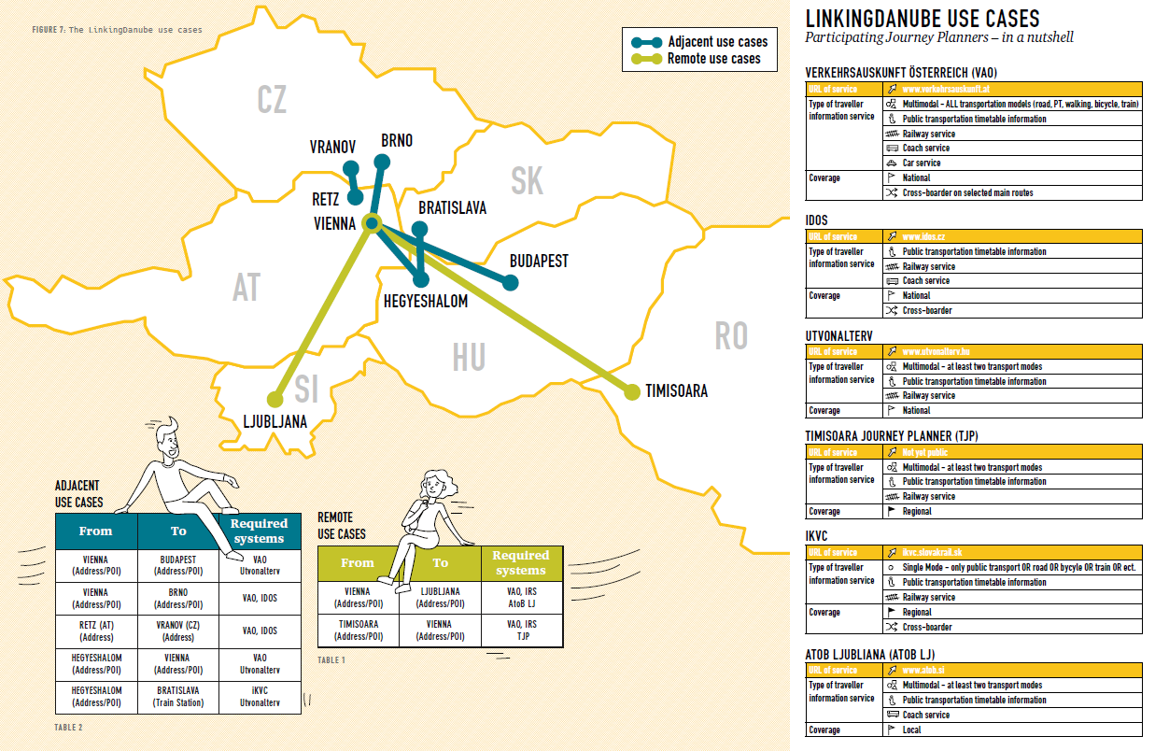
Projekt LinkingDanube

Slide 20
Arhitektura sustava LinkingDanube
Centralno distribuirani sustav
Svaki lokalni planer ima implementirano Open API sučelje i definirane točke razmjene
Glavni elementi arhitekture
Središnji čvor (SC)
Internacionalni servis za rutiranje (ISR)
Lokalni planeri putovanja (LPP)
Preostali bitni elementi
Open API – dvosmjerna autentifikacija
Točke razmjene – točke koje povezuju dva susjedna LPP
POIs – središnji repozitorij – problem jezika i vremena dohvata

Slide 21
Arhitektura sustava LinkingDanube

Slide 22
Sredičnji čvor
Glavni dio sustava koji pruža logiku za izmjenu zahtjeva s LPP-om i ISR-om na temelju Open API-a
Sakuplja informacije dobivene od LPP-a u konačnu rutu
Implementiran kao web portal s grafičkim sučeljem za internacionalno planiranje putovanja
Mapa otvorenog pristupa

Slide 23
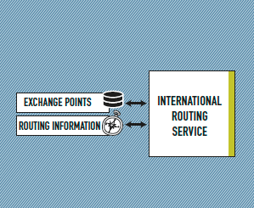
Internacionalni servis za rutiranje
Pruža informaciju o relevantnim točkama razmjene između polazišta i odredišta, te informaciju o statičkom rutiranju između tih točaka u nadležnosti LPP
U slučaju susjednih LPPa (susjedne zemlje), među unaprijed definiranim statičnim rutama između točaka razmjene traži rutu koja zadovoljava korisničke kriterije
U slučaju udaljenih servisa, provodi rutiranje između točaka razmjene

Slide 24
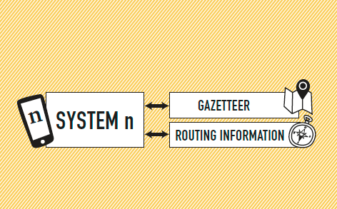
Lokalni planer putovanja
Sustav za rutiranje unutar određene regije ili zemlje – prostorno ograničen
Postojeći web portal za rutiranje
Izrađen web servis prema Open API sučelju za razmjenu podataka
Ukoliko sustav ne može prikazati cijelu rutu unutar postojećeg portala za rutiranje, potrebno je preusmjeriti korisnika na web portal u kojem je moguće vidjeti cjelokupnu rutu

Slide 25
Zaključak
Jedinstveni multimodalni putni planer za područje EU
Centralno distribuirani sustav
Open API specifikacija

Slide 26
HVALA na pažnji!

